Slide 1

Framework
Hiệu Chỉnh Siêu Tham Số AUTOMATA
Framework kết hợp chọn tập con dữ liệu thông minh với thuật toán tìm kiếm và lập lịch siêu tham số.
Giúp tăng tốc hiệu chỉnh mà vẫn giữ độ chính xác cao.

Slide 2
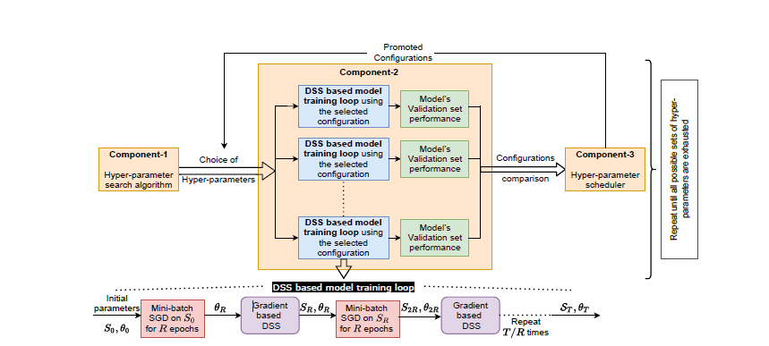
Giới thiệu AUTOMATA framework
Thuật toán tìm kiếm siêu tham số
Xác định cấu hình siêu tham số cần đánh giá
Đánh giá cấu hình dựa trên tập con
Sử dụng tập con thông tin được chọn lọc dựa trên gradient để huấn luyện. Từ đó đánh giá các cấu hình tìm được.
Thuật toán lập lịch siêu tham số
Dừng sớm cấu hình kém, tăng hiệu quả

Slide 3
Thuật toán tìm kiếm siêu tham số
Thuật toán tìm kiếm ngẫu nhiên
TPE (Tree Parzen Structured Estimator)
Các cấu hình siêu tham số được chọn ngẫu nhiên và đánh giá để xác định cấu hình tối ưu trong số các lựa chọn đó.
TPE là một phương pháp tối ưu hóa dựa trên mô hình tuần tự (Sequential Model-Based Optimization - SMBO). Phương pháp này xây dựng một mô hình xác suất theo từng bước để xấp xỉ hiệu suất của các cấu hình siêu tham số dựa trên kết quả đánh giá lịch sử, và sử dụng mô hình đó để chọn ra các cấu hình mới.

Slide 4
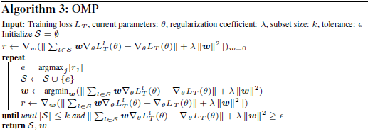
Chọn Tập Con Dựa Trên Gradient (GSS)
Ý tưởng chính
Thuật toán Orthogonal Matching Pursuit (OMP)
Chọn tập con và trọng số sao cho gradient gần với toàn bộ dữ liệu
Thuật toán tham lam chọn tập con hiệu quả

Slide 5
Tăng tốc độ cho GSS
Warm-starting
Chọn tập con theo batch
Huấn luyện toàn bộ dữ liệu vài epoch để thu gradient thông tin. Cụ thể, toàn bộ dữ liệu được huấn luyện trong :
Thay vì chọn trực tiếp các điểm dữ liệu, ta chọn các mini-batch bằng cách so khớp tổng có trọng số của gradient huấn luyện trên các mini-batch với gradient hàm mất mát trên toàn bộ tập huấn luyện. Kết quả là ta có một tập con các mini-batch được chọn cùng với trọng số tương ứng. Mô hình được huấn luyện trên các mini-batch này bằng gradient descent theo mini-batch với hàm mất mát có trọng số.
Tác động: số vòng lặp tham lam trong thuật toán OMP được giảm xuống, từ đó mang lại tốc độ cải thiện. Tuy nhiên, có một sự đánh đổi quan trọng: dùng batch lớn sẽ cải thiện tốc độ nhưng làm giảm chất lượng chọn tập con
Trong đó T: tổng số epoch,
k: kích thước coreset,
N: kích thước tập dữ liệu,
: tham số khởi động

Slide 6
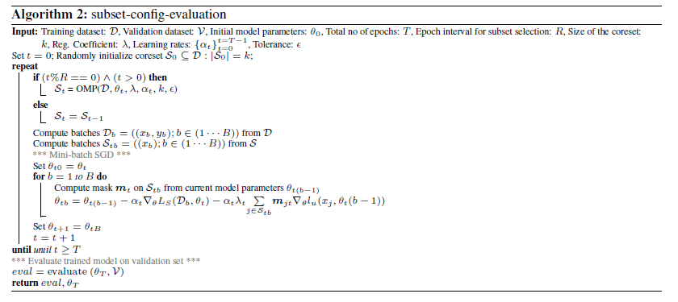


Slide 7
Thuật toán lập lịch siêu tham số
Sequential Halving (SHA)
Thuật toán SHA bắt đầu với nnn cấu hình ban đầu, mỗi cấu hình được cấp lượng tài nguyên tối thiểu là rrr. SHA sử dụng một hệ số giảm để giảm số lượng cấu hình qua mỗi vòng lặp bằng cách giữ lại số cấu hình tốt nhất, đồng thời tăng lượng tài nguyên cho các cấu hình này lên lần sau mỗi vòng
Hyperband
ASHA
Một biến thể của SHA. Khắc phục vấn đề hiệu suất của thuật toán phụ thuộc nhiều vào số lượng cấu hình ban đầu n
ASHA là một biến thể phi tuần tự (asynchronous) của SHA. Thuật toán
khắc phục tính chất tuần tự của thuật toán SHA: nó phải chờ tất cả
các tiến trình (được cấp tài nguyên bằng nhau) trong một nhóm hoàn
thành trước khi chọn ra các cấu hình cho vòng tiếp theo. Do đó, trong
các thiết lập huấn luyện phân tán, tài nguyên GPU/CPU có thể không
được sử dụng hiệu quả, dẫn đến mất nhiều thời gian hơn để tinh
chỉnh siêu tham số.

Slide 8
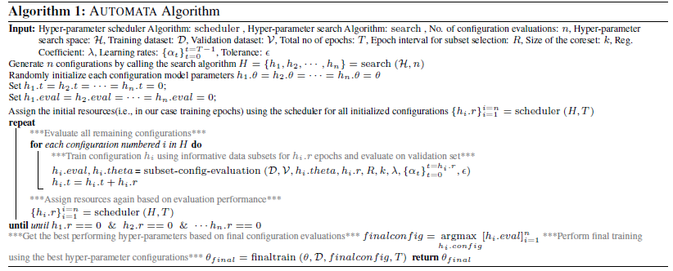

Slide 9
Thực nghiệm đa dạng tập dữ liệu
Dữ liệu văn bản
Dữ liệu hình ảnh
Dữ liệu bảng
SST2, SST5, GLUE-SST2, TREC6 - Mô hình LSTM với embedding GloVe
CIFAR10, CIFAR100, SVHN - Mô hình ResNet18, ResNet50
DNA, SATIMAGE, LETTER, CONNECT-4 - Mô hình MLP 2 tầng ẩn

Slide 10
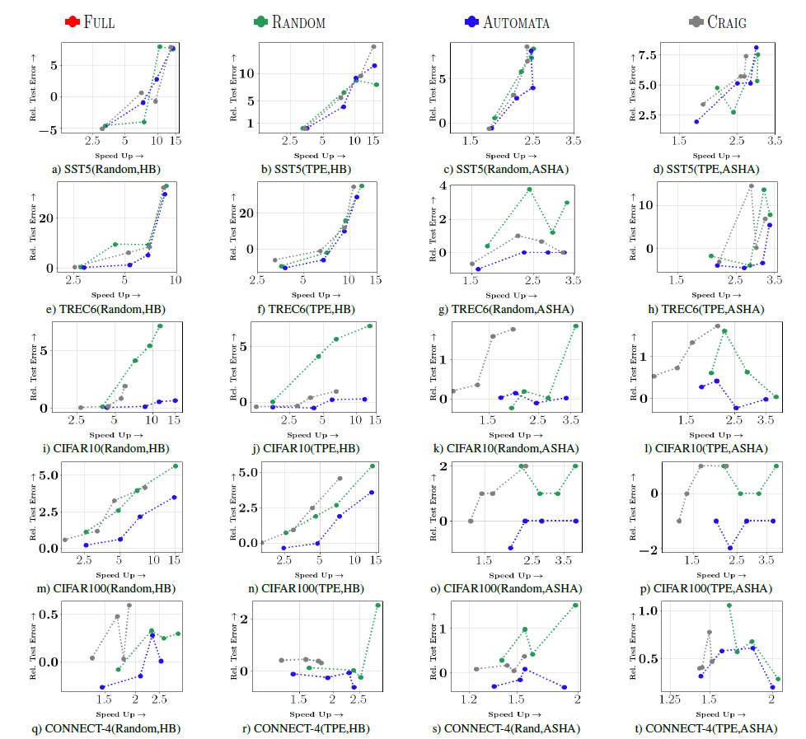

Slide 11
Kết Quả Tinh Chỉnh Siêu Tham Số
Văn bản
Hình ảnh
Bảng
Tốc độ nhanh hơn 3-10 lần, độ chính xác giữ hoặc tăng
Tốc độ tăng 2-15 lần, mất độ chính xác rất nhỏ
Vượt trội so với các phương pháp chọn tập con khác

Slide 12
Kết luận và tác động
Hiệu quả
Hạn chế
Chưa xác định kích thước tập con tối thiểu không giảm hiệu năng
Tăng tốc 3-15 lần, giảm phát thải CO₂ và tiêu thụ năng lượng

